Slide 2


Slide 4


Slide 5
自己紹介LT

Slide 6
目次
name
id
hobby
like & dislike
contact
intro
skillset
I hope you…
at last

Slide 7
目次
name
id
hobby
like & dislike
contact
intro
skillset
I hope you…
at last

Slide 8
intro
Takahito Sueda
name
name
id
hobby
like & dislike
contact
id
hobby
like & dislike
contact

Slide 9
intro
name
Takahito Sueda
id
hobby
like & dislike
contact

Slide 10
intro
name
id
Twitter
Takahito Sueda
hobby
Instagram
like & dislike
Slack
contact

Slide 11
intro
name
id
Twitter
: @terfno_mai
Instagram
Slack
hobby
like & dislike
contact

Slide 12
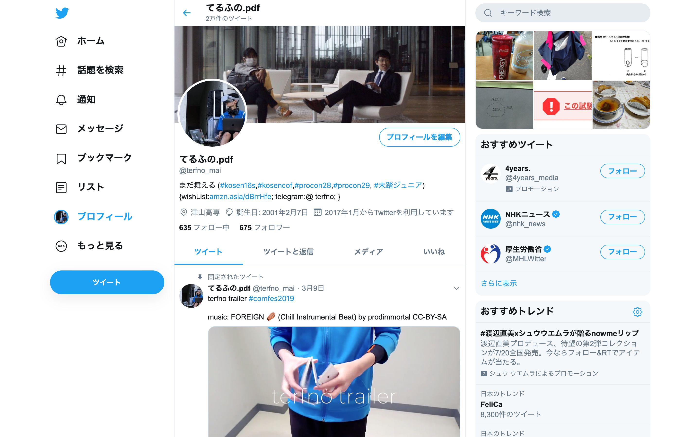
intro
name
id
: @terfno_mai
Twitter
Instagram
Slack
hobby
like & dislike
contact

Slide 13
intro
name
id
: @terfno_mai
Twitter
Instagram
Slack
hobby
like & dislike
contact

Slide 14
intro
name
id
: @terfno_mai
Twitter
Instagram
: @terfno
Slack
hobby
like & dislike
contact

Slide 15
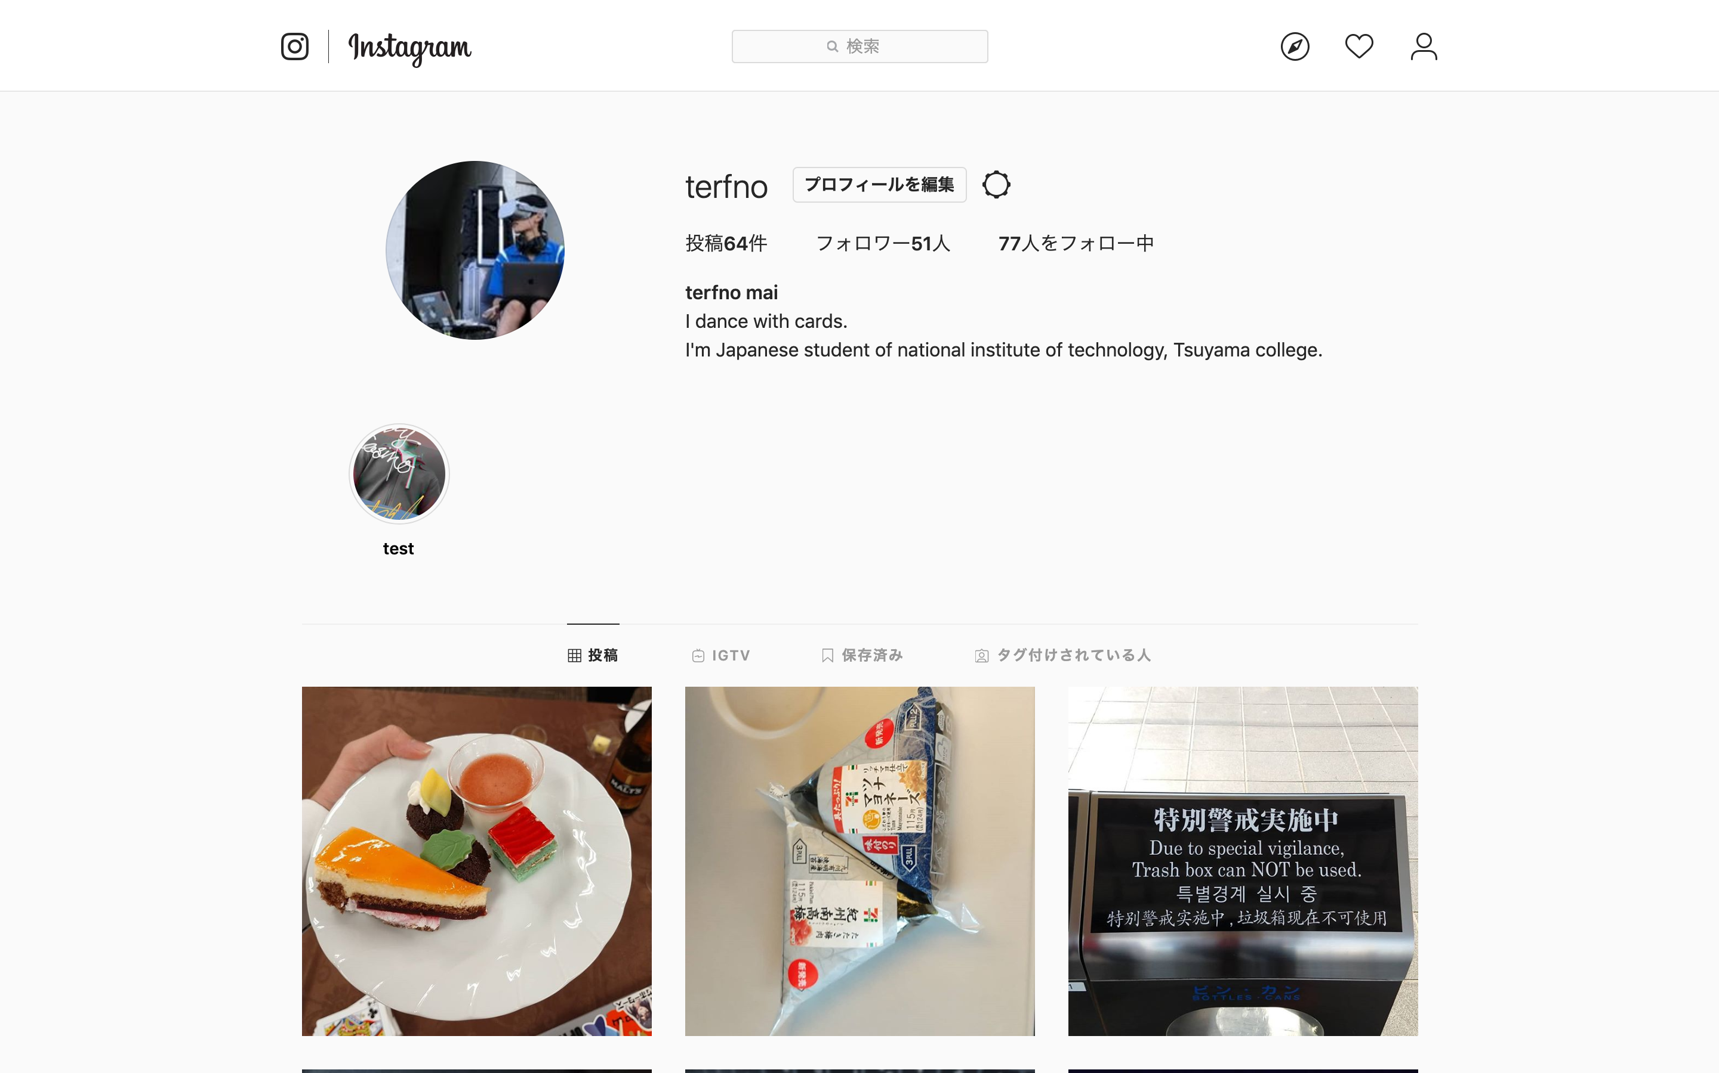
intro
name
id
: @terfno_mai
Twitter
: @terfno
Instagram
Slack
hobby
like & dislike
contact

Slide 16
intro
name
id
: @terfno_mai
Twitter
: @terfno
Instagram
Slack
hobby
like & dislike
contact

Slide 17
intro
name
id
: @terfno_mai
Twitter
: @terfno
Instagram
Slack
: @Terfno
hobby
like & dislike
contact

Slide 18
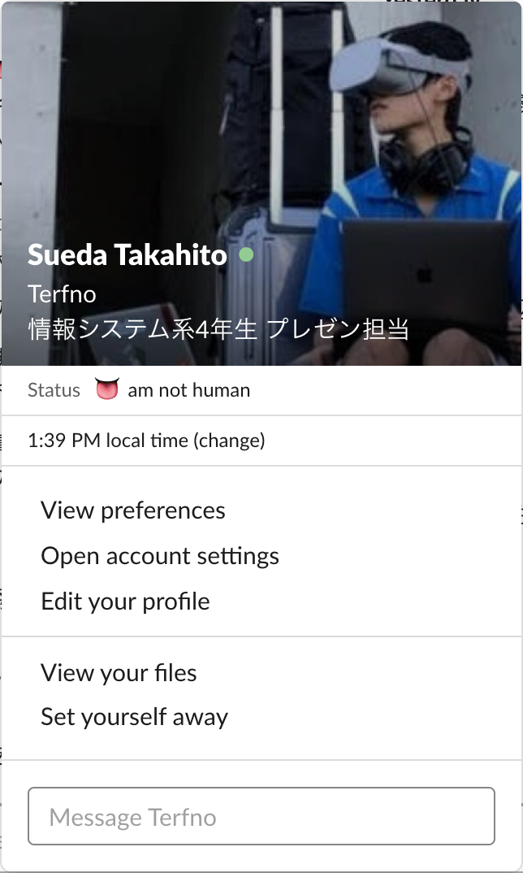
intro
name
id
: @terfno_mai
Twitter
: @terfno
Instagram
Slack
: @Terfno
hobby
like & dislike
contact

Slide 19
intro
name
id
: @terfno_mai
Twitter
: @terfno
Instagram
Slack
: @Terfno
hobby
like & dislike
contact

Slide 20
intro
name
id
: @terfno_mai
Twitter
: @terfno
Instagram
Slack
: @Terfno
hobby
like & dislike
contact
てるふの = Terfno ≒ Takahito Sueda

Slide 21
intro
name
id
: @terfno_mai
Twitter
: @terfno
Instagram
Slack
: @Terfno
てるふの = Terfno ≒ Takahito Sueda
hobby
like & dislike
contact

Slide 22
intro
name
テニス
: @terfno_mai
id
少林寺拳法
Twitter
: @terfno
hobby
トランプ
Instagram
Slack
: @Terfno
like & dislike
DJ
contact
卍浪費卍
てるふの = Terfno ≒ Takahito Sueda

Slide 23
intro
name
id
テニス
(軟式/硬式)
: @terfno_mai
少林寺拳法
(黒帯,勝北支部)
Twitter
: @terfno
トランプ
(集める,触る)
Instagram
Slack
: @Terfno
DJ
(最近できてない)
卍浪費卍
(オレが経済を回す)
hobby
like & dislike
contact

Slide 24
intro
name
id
(軟式/硬式)
テニス
少林寺拳法
(黒帯,勝北支部)
トランプ
(集める,触る)
DJ
(最近できてない)
卍浪費卍
(オレが経済を回す)
hobby
like & dislike
contact

Slide 25
intro
name
id
(軟式/硬式)
テニス
少林寺拳法
(黒帯,勝北支部)
トランプ
(集める,触る)
DJ
(最近できてない)
卍浪費卍
(オレが経済を回す)
hobby
like & dislike
contact

Slide 26
intro
name
id
(軟式/硬式)
テニス
少林寺拳法
(黒帯,勝北支部)
(集める,触る)
トランプ
DJ
(最近できてない)
卍浪費卍
(オレが経済を回す)
hobby
like & dislike
contact

Slide 27
intro
name
id
(軟式/硬式)
テニス
少林寺拳法
(黒帯,勝北支部)
(集める,触る)
トランプ
(最近できてない)
DJ
卍浪費卍
(オレが経済を回す)
hobby
like & dislike
contact

Slide 28
intro
name
id
(軟式/硬式)
テニス
少林寺拳法
(黒帯,勝北支部)
(集める,触る)
トランプ
(最近できてない)
DJ
(オレが経済を回す)
卍浪費卍
hobby
like & dislike
contact

Slide 29
intro
(軟式/硬式)
(黒帯,勝北支部)
(集める,触る)
(最近できてない)
(オレが経済を回す)
name
id
hobby
like
dislike
&
contact
テニス
少林寺拳法
トランプ
DJ
卍浪費卍

Slide 30
intro
name
like
dislike
id
甘い物
浅草の標識の裏
hobby
コーヒーより紅茶
モンスターエナジー
contact
たけのこの里
&

Slide 31
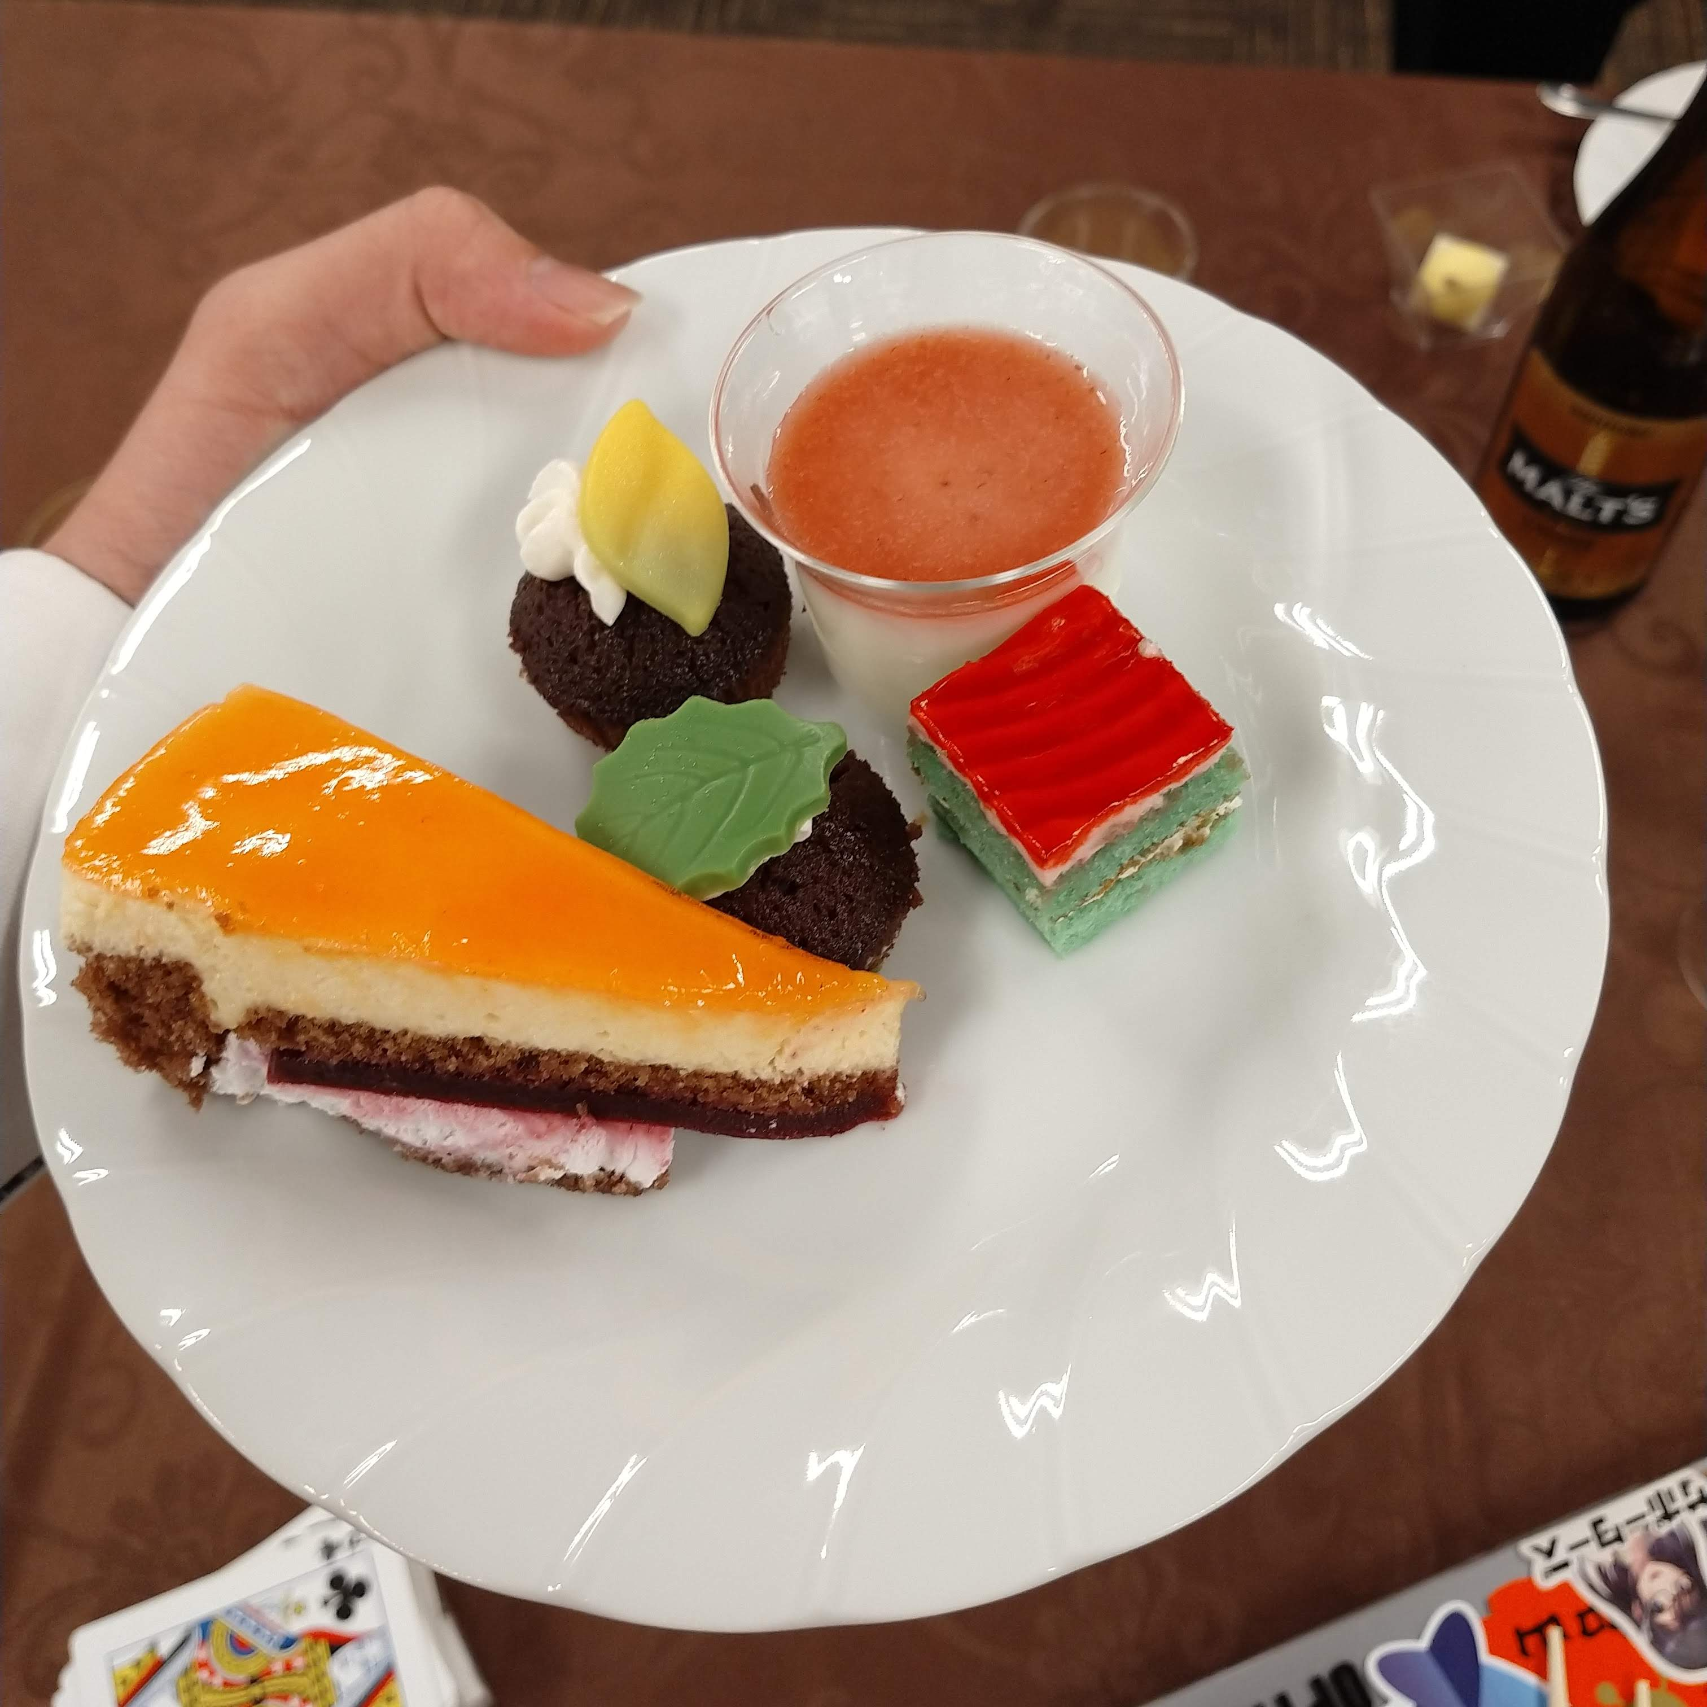
intro
name
like
dislike
id
甘い物
浅草の標識の裏
hobby
コーヒーより紅茶
モンスターエナジー
contact
たけのこの里
&

Slide 32
intro
name
like
dislike
id
甘い物
浅草の標識の裏
hobby
コーヒーより紅茶
モンスターエナジー
contact
たけのこの里
&

Slide 33
intro
name
like
dislike
id
甘い物
浅草の標識の裏
hobby
コーヒーより紅茶
モンスターエナジー
contact
たけのこの里
&

Slide 34
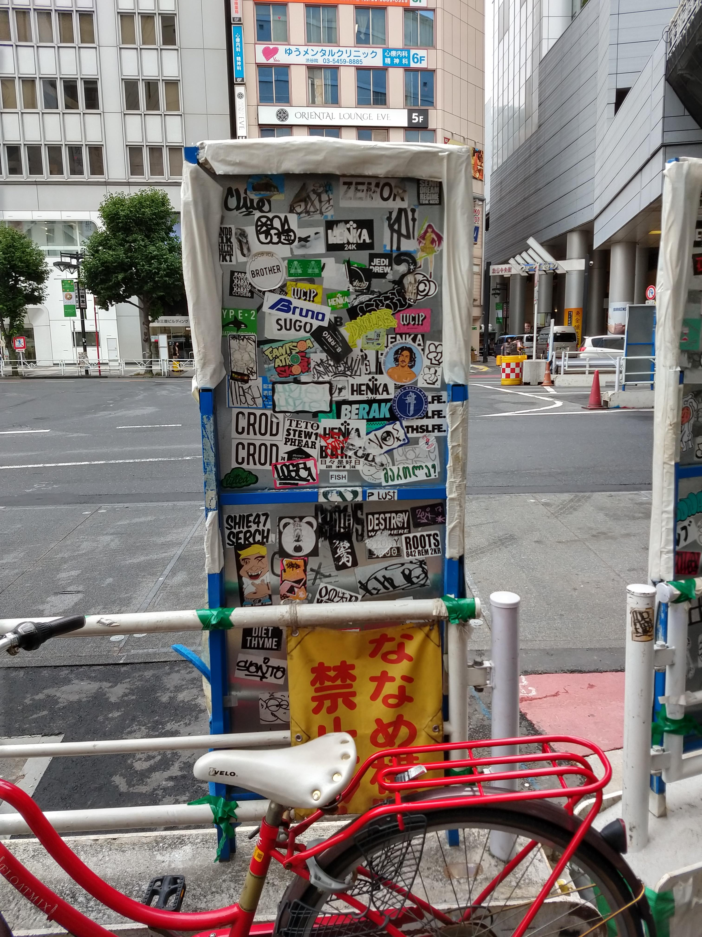
intro
name
like
dislike
id
甘い物
浅草の標識の裏
hobby
コーヒーより紅茶
モンスターエナジー
contact
たけのこの里
&

Slide 35
intro
name
like
dislike
id
甘い物
浅草の標識の裏
hobby
コーヒーより紅茶
モンスターエナジー
contact
たけのこの里
&

Slide 36
intro
name
like
dislike
id
甘い物
浅草の標識の裏
hobby
コーヒーより紅茶
モンスターエナジー
contact
たけのこの里
&

Slide 37
intro
name
like
dislike
id
甘い物
浅草の標識の裏
hobby
コーヒーより紅茶
モンスターエナジー
contact
たけのこの里
&

Slide 38
intro
name
like
dislike
id
甘い物
浅草の標識の裏
hobby
コーヒーより紅茶
モンスターエナジー
contact
たけのこの里
&

Slide 39
intro
name
like
dislike
id
甘い物
浅草の標識の裏
hobby
コーヒーより紅茶
モンスターエナジー
contact
たけのこの里
&

Slide 40
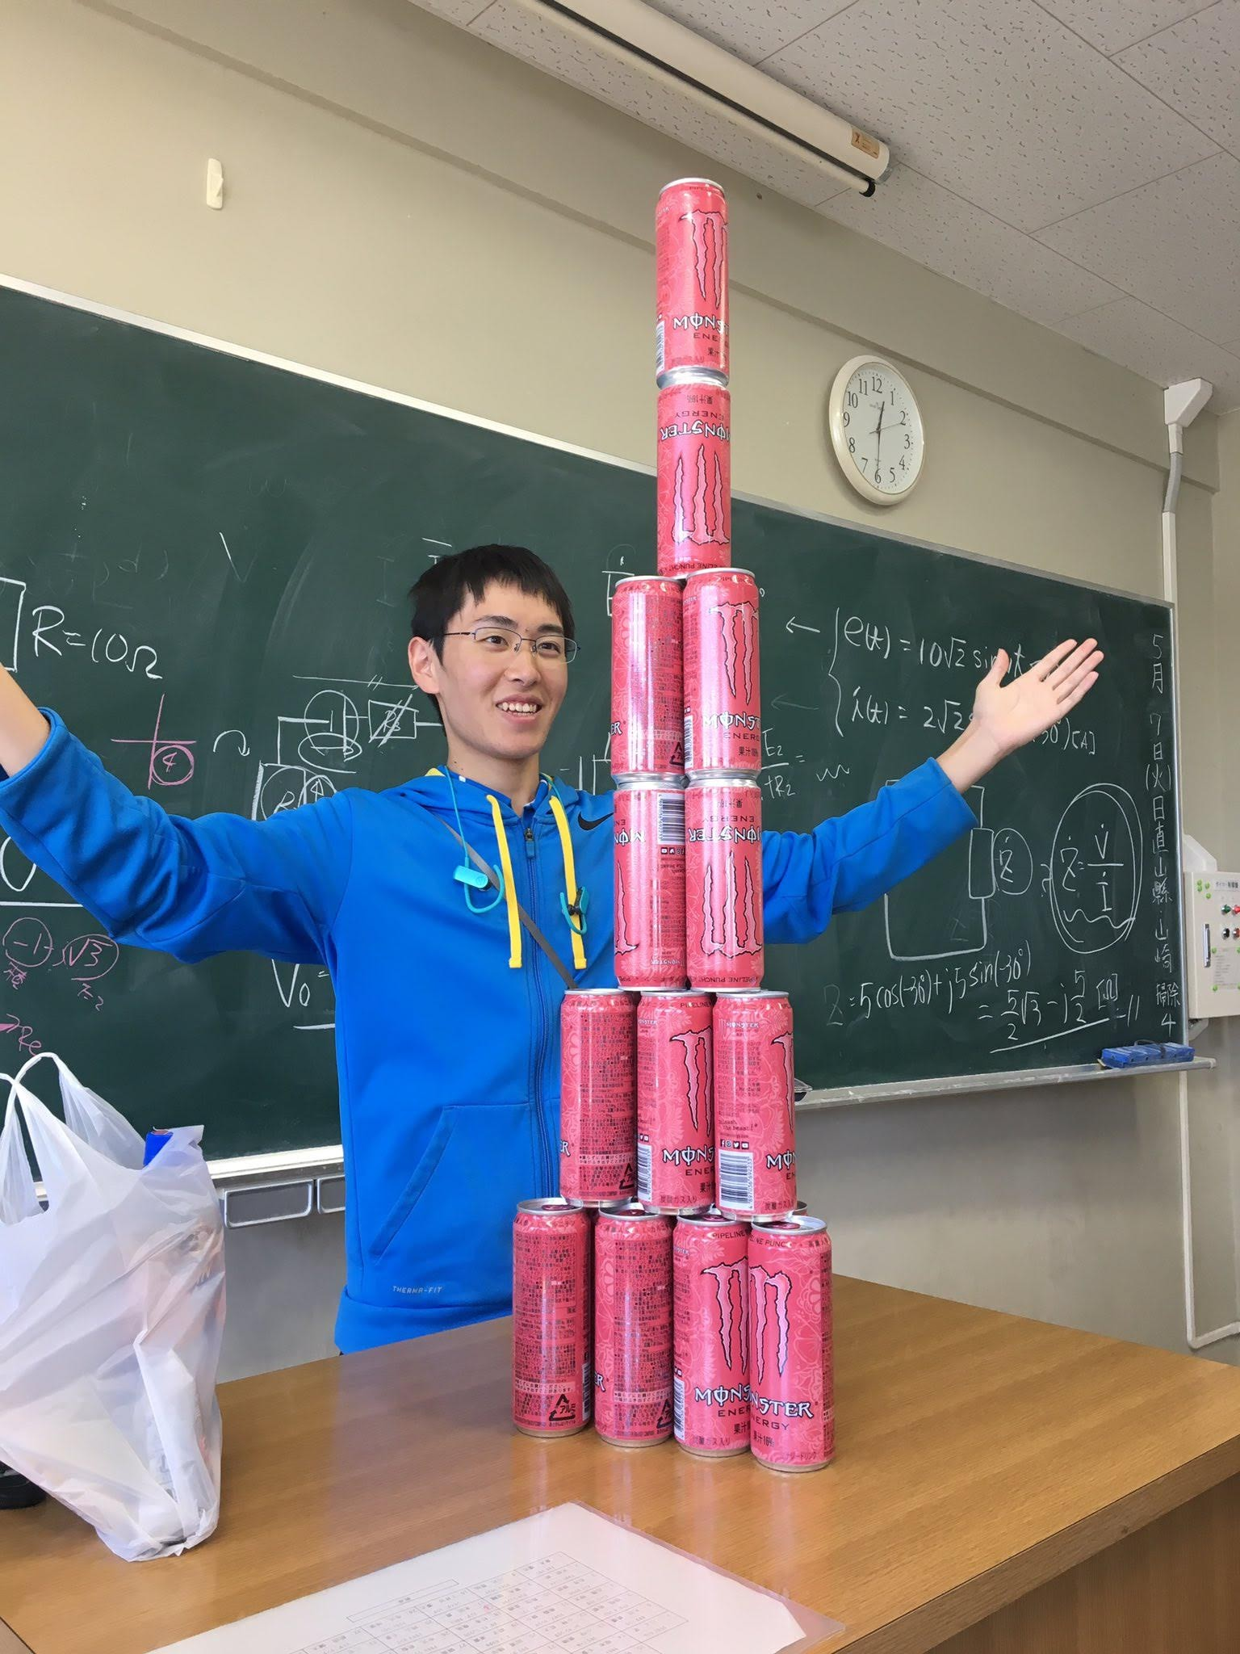
intro
name
like
dislike
id
甘い物
浅草の標識の裏
hobby
コーヒーより紅茶
モンスターエナジー
contact
たけのこの里
&

Slide 41
intro
name
like
dislike
id
甘い物
浅草の標識の裏
hobby
コーヒーより紅茶
モンスターエナジー
contact
たけのこの里
&

Slide 42
intro
name
like
dislike
id
甘い物
浅草の標識の裏
hobby
コーヒーより紅茶
モンスターエナジー
contact
たけのこの里派
&

Slide 43
intro
name
like
dislike
id
甘い物
浅草の標識の裏
hobby
コーヒーより紅茶
モンスターエナジー
contact
たけのこの里派
&

Slide 44
intro
name
like
dislike
id
痛い/辛い/苦い
hobby
contact
甘い物
&
浅草の標識の裏
コーヒーより紅茶
モンスターエナジー
たけのこの里派

Slide 45
intro
name
like
dislike
id
痛い/辛い/苦い
hobby
きのこ
contact
甘い物
&
浅草の標識の裏
コーヒーより紅茶
モンスターエナジー
たけのこの里派

Slide 46
intro
name
like
dislike
id
痛い/辛い/苦い
hobby
きのこ
contact
&

Slide 47
intro
痛い/辛い/苦い
きのこ
name
id
hobby
like
dislike
&
contact

Slide 48
intro
name
address
id
hobby
like & dislike
contact

Slide 49
intro
name
address
: 708-1225
岡山県津山市西下 556-1
id
hobby
like & dislike
contact

Slide 50
intro
address
name
: 708-1225
岡山県津山市西下 556-1
id
phone
hobby
like & dislike
contact

Slide 51
intro
address
name
: 708-1225
岡山県津山市西下 556-1
id
phone
: 090-7948-3722
hobby
like & dislike
contact

Slide 52
intro
address
name
: 708-1225
岡山県津山市西下 556-1
id
phone
: 090-7948-3722
hobby
mail
like & dislike
contact

Slide 53
intro
address
name
: 708-1225
岡山県津山市西下 556-1
id
phone
: 090-7948-3722
hobby
mail
: sueda.takahito@gmail.com
like & dislike
contact

Slide 54
intro
name
id
hobby
like & dislike
address
: 708-1225
岡山県津山市西下 556-1
phone
: 090-7948-3722
mail
: sueda.takahito@gmail.com
contact

Slide 55
intro
address
: 708-1225
岡山県津山市西下 556-1
name
id
phone
: 090-7948-3722
hobby
mail
: sueda.takahito@gmail.com
like & dislike
contact

Slide 56
目次
intro
name
Programming
id
skillset
Design
hobby
I hope you…
Speaking
like & dislike
Other
at last
contact

Slide 57
skillset
intro
Programming
Design
skillset
Speaking
Other
I hope you…
at last

Slide 58
skillset
intro
Programming
Design
skillset
Speaking
Other
I hope you…
at last

Slide 59
skillset
HTML5
CSS3
C#
Programming
intro
C
Unity C#
skillset
C++
I hope you…
Ruby
at last
Design
Python3
Node.js
Speaking
Go
Other

Slide 60
skillset
Programming
intro
HTML5
CSS3
skillset
C
C#
Unity C#
C++
Python3
Ruby
Node.js
Go
I hope you…
at last
Design
Speaking
Other

Slide 61
skillset
VR
Programming
intro
HTML5
CSS3
C
C#
Unity C#
skillset
C++
Python3
Ruby
Node.js
Go
I hope you…
at last
Design
チョットデキル
Speaking
Other

Slide 62
skillset
HTML5
CSS3
C#
Programming
intro
C
Unity C#
VR
macOS
skillset
チョットデキル
C++
I hope you…
Ruby
at last
Design
Python3
Node.js
Speaking
Go
Other

Slide 63
skillset
Programming
intro
VR
macOS
Windows10
skillset
チョットデキル
I hope you…
at last
Design
Speaking
Other

Slide 64
skillset
||
Programming
intro
macOS
Windows10
skillset
キライ
チョットデキル
I hope you…
at last
Design
Speaking
Other

Slide 65
skillset
Windows10
Programming
intro
skillset
||
ダイスキ
I hope you…
at last
Design
キライ
Speaking
Other

Slide 66
skillset
||
intro
Programming
Design
skillset
Speaking
Other
I hope you…
at last
ダイスキ

Slide 67
skillset
Programming
Design
intro
skillset
I hope you…
at last
Webデザイン
UI/UX
印刷物
Speaking
Other

Slide 68
skillset
Programming
Design
intro
Webデザイン
skillset
UI/UX
印刷物
I hope you…
at last
マッピングエクスペリエンス
Speaking
Other

Slide 69

skillset
ツール
Programming
Design
intro
Webデザイン
UI/UX
skillset
印刷物
マッピングエクスペリエンス
I hope you…
at last
Speaking
Other

Slide 70
skillset
Programming
Design
intro
Webデザイン
ツール
UI/UX
skillset
印刷物
マッピングエクスペリエンス
I hope you…
at last
あ、映像もやるよ
Speaking
Other

Slide 71
skillset
Programming
Design
intro
Webデザイン
ツール
UI/UX
skillset
印刷物
あ、映像もやるよ
マッピングエクスペリエンス
I hope you…
at last
Speaking
Other

Slide 72
skillset
intro
ツール
Programming
Design
skillset
Speaking
Other
あ、映像もやるよ
I hope you…
at last

Slide 73
skillset
Programming
LT
ピッチ
Design
Speaking
intro
skillset
I hope you…
at last
Other
プレゼンテーション

Slide 74
skillset
Programming
Design
Speaking
intro
LT
ピッチ
skillset
プレゼンテーション
I hope you…
at last
Other

Slide 75
skillset
Programming
Design
Speaking
intro
煽る
LT
ピッチ
怒らせる
skillset
プレゼンテーション
I hope you…
at last
Other
騙す

Slide 76
skillset
Programming
Design
ピッチ
LT
Speaking
intro
煽る
怒らせる
skillset
騙す
I hope you…
at last
Other
プレゼンテーション

Slide 77
skillset
Programming
Design
ピッチ
LT
Speaking
intro
煽る
怒らせる
skillset
楽しい
マジックとか
I hope you…
騙す
at last
Other
プレゼンテーション

Slide 78
skillset
楽しい
intro
煽る
怒らせる
Programming
Design
skillset
Speaking
Other
I hope you…
at last
騙す

Slide 79
skillset
Programming
Design
Speaking
Other
intro
skillset
I hope you…
at last

Slide 80
skillset
楽しい
Other
intro
煽る
怒らせる
skillset
マジックとか
ロープワーク チョットデキル
I hope you…
at last
騙す

Slide 81
skillset
Other
intro
Programming
Design
skillset
マジックとか
ロープワーク チョットデキル
マネジメント理論 スクラム, GTD, 思考法, 情報整理
Speaking
I hope you…
at last

Slide 82
skillset
Other
intro
Programming
Design
skillset
ロープワーク チョットデキル
マネジメント理論 スクラム, GTD, 思考法, 情報整理
リーダーシップ論
Speaking
I hope you…
at last

Slide 83
skillset
Other
intro
Programming
Design
skillset
マネジメント理論 スクラム, GTD, 思考法, 情報整理
リーダーシップ論
心理学
Speaking
I hope you…
at last

Slide 84
skillset
Other
intro
Programming
Design
skillset
リーダーシップ論
心理学
Speaking
I hope you…
at last
まぁまぁ 基礎心理学/行動心理学/スポーツ心理学

Slide 85
skillset
Other
intro
心理学
skillset
リーダーシップ論
まぁまぁ 基礎心理学/行動心理学/スポーツ心理学
I hope you…
at last
ちょっと 人格心理学/社会心理学/ 教育心理学/犯罪心理学/ 災害心理学

Slide 86
skillset
Programming
Design
Speaking
Other
intro
心理学
skillset
リーダーシップ論
ちょっと 人格心理学/社会心理学/ 教育心理学/犯罪心理学/ 災害心理学
I hope you…
at last
まぁまぁ 基礎心理学/行動心理学/スポーツ心理学

Slide 87
skillset
intro
Programming
心理学 まぁまぁ 基礎心理学/行動心理学/スポーツ心理学
ちょっと 人格心理学/社会心理学/教育心理学/犯罪心理学/災害心理学
Design
skillset
Speaking
Other
I hope you…
at last

Slide 88
skillset
intro
Programming
Design
skillset
Speaking
Other
I hope you…
at last

Slide 89
目次
intro
name
Programming
id
skillset
Design
ブラインドタッチ
hobby
I hope you…
Speaking
like & dislike
Other
at last
contact

Slide 90
I hope you…
intro
name
skillset
Programming
id
Design
ブラインドタッチ
hobby
I hope you…
Speaking
like & dislike
Other
contact
at last

Slide 91
I hope you…
intro
skillset
ブラインドタッチ
I hope you…
at last
議事録とれるくらいには

Slide 92
I hope you…
intro
skillset
ブラインドタッチ
最低限の 情報に対するリテラシー
I hope you…
議事録とれるくらいには
at last

Slide 93
I hope you…
intro
skillset
ブラインドタッチ
最低限の 情報に対するリテラシー
I hope you…
議事録とれるくらいには
at last
ある程度の プログラミング能力

Slide 94
I hope you…
最低限の 情報に対するリテラシー
intro
skillset
ある程度の プログラミング能力
伝える力
I hope you…
at last

Slide 95
I hope you…
intro
skillset
ある程度の プログラミング能力
伝える力
I hope you…
at last
伝えようと努力してほしい

Slide 96
I hope you…
intro
skillset
伝える力
I hope you…
伝えようと努力してほしい
at last

Slide 97
目次
誰か一緒に精神科行こうぜ
伝える力
intro
skillset
I hope you…
at last
伝えようと努力してほしい

Slide 98
at last
誰か一緒に精神科行こうぜ
伝える力
intro
skillset
I hope you…
at last
伝えようと努力してほしい

Slide 99
at last
誰か一緒に精神科行こうぜ
intro
skillset
I hope you…
at last

Slide 100
at last
誰か一緒に精神科行こうぜ

